Slide 1
DIFFUSION
PERFUSION
Mots clés: Modèles de décompression / Mécanismes de transport des gaz
Attention, ce sont des mots polysémiques qui peuvent même échanger leur sens selon le contexte (1)

Slide 2
Dans le domaine de la plongée, les termes ‘diffusion’ et ‘perfusion’ vont s’appliquer aux modèles de décompression:
  Modèles par perfusion: Tous le modèles Haldanien
  Voire mêmes des modèles di-phasiques pour la phase de saturation
  Modèles par diffusion: tentent de prendre en compte la manière réelle dont les gaz diffusent dans le corps. Exemple Hempleman (1958), ou les tables BSAC (différentes citations mais difficile de trouver un article de référence)
P
Modèle Actif: le sang est le transporteur
D
Modèle Passif: C’est l’énergie cinétique des molécules qui créé le transfert

Slide 3
Les deux modes de transport, diffusion / perfusion, apparaissent dans la circulation des gaz des poumons vers les organes ou réciproquement des organes vers les poumons.
Lorsque le modèle de décompression considère que la diffusion est instantané et donc qu’elle n’est pas prise en compte, on parle de modèle à perfusion.
Lorsque le modèle de décompression essaye de tenir compte de la diffusion, même modestement , on parle de modèle à diffusion.

Slide 4
Les calculs des modèles à perfusion conduisent à des équations différentielles du premier degrés facile à résoudre. Ce sont les classiques compartiments avec leurs périodes.
Dans le cas de la diffusion, il faut résoudre des équations différentielles du second degrés qui ont rarement de solution explicite.

Slide 5
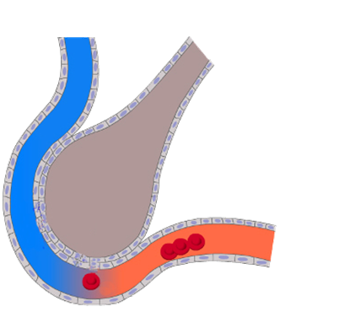
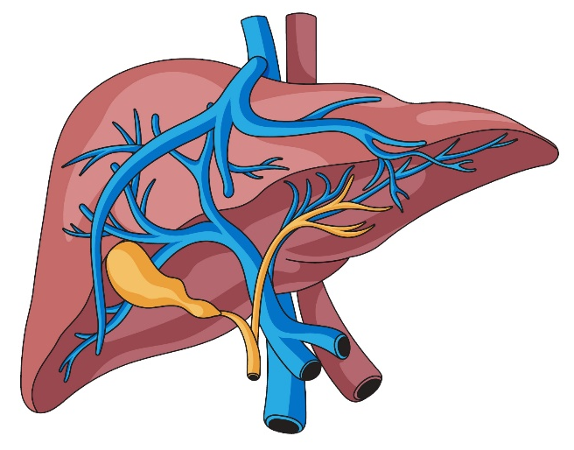
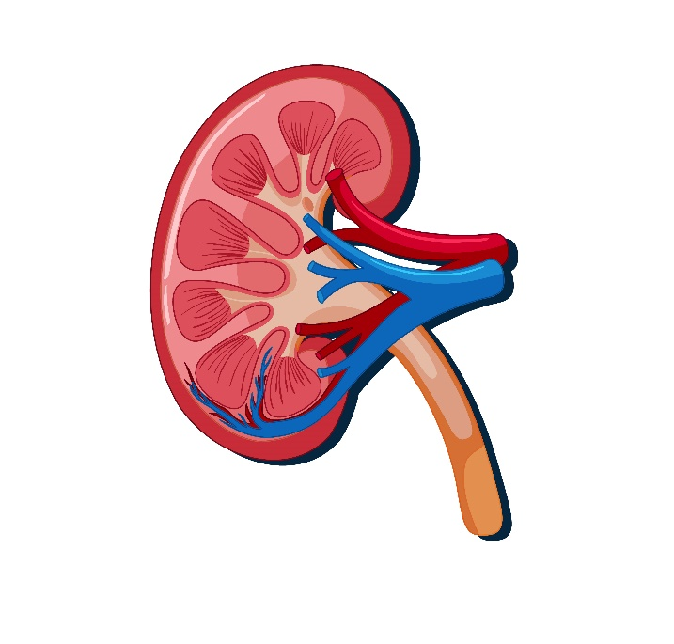
Alvéole (TRÈS agrandie)
D
Et probablement une diffusion difficile à quantifier entre tissus
P
Diffusion: alvéole ⇨ sang
Organes (échelle indéfinie)
Perfusion des tissus du corps par le sang

Slide 6
Références:
  Larousse : https://www.larousse.fr
  Physiologie & Médecine de la plongée 2ème ed.
  Anatomie Physiologie Biologie 3ème ed. – Nicole Menche
  Plongée Plaisirs N4/GP – Édition GAP
  La décompression – la désaturation – Modèles - Thierry Falzone
  Vers une modélisation biophysique de la décompression – Julien Hugon

